Slide 1
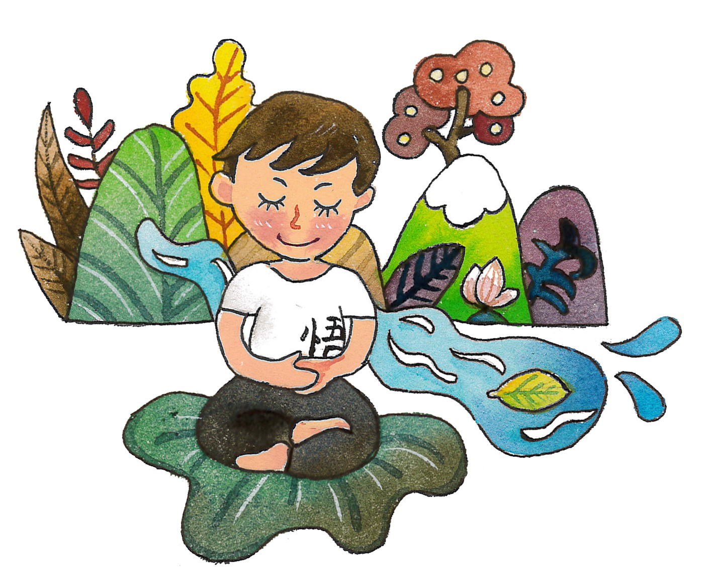
閉上眼 放輕鬆
繪者:紫薇

Slide 2
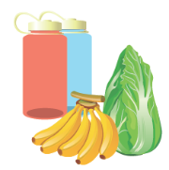
《食衣住行環保行動》篇
食 | 1.自備環保餐具與提袋 2.碗中不要剩菜飯 3.不買精美包裝的食物 4.食用當地、當季食物 5.不吃過度精緻的食物 6.廚餘分類再利用 例如:果皮自製清潔劑 7.………

Slide 3
《食衣住行環保行動》篇
衣 | 1.購買衣物前考慮是否真正需要 2.不買過度包裝的衣物飾品 3.衣物重複使用 4.捐出二手衣 5.不買需要乾洗的衣物 6.使用「肥皂」、「檸檬酸」等環保清 潔劑洗衣、使用補充包。 7.自然曬乾，取代烘乾機 8........

Slide 4
《食衣住行環保行動》篇
住 | 1.添購家用品前考慮是否真正需要 2.隨手關電源、拔插頭、關緊水龍頭 3.淋浴代替泡澡 4.多開窗，少開冷氣，冷氣設定在26-28度 5.選用省電的家電 6.多爬樓梯少乘電梯 7.用二段式省水馬桶 8.減少紙張使用量，使用再生紙。 9. 使用綠色環保電池做好回收 10.慎選裝潢建材、家具，減少甲醛、重 金屬等對身體的傷害。

Slide 5
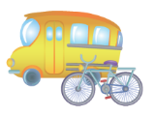
《食衣住行環保行動》篇
行 | 1.多步行或騎單車上學 2多搭乘公共運輸工具 3.少開車，開車盡量共乘。 4.多使用無鉛汽油 5.多爬樓梯少搭電梯

Slide 6
《環保行動》問與答
提問：
（1）「淋浴代替泡澡」是
哪一種環保行動？
住
（2）「隨手關緊水龍頭」是
哪一種環保行動？
住
（3）「自備杯碗筷與袋」是
哪一種環保行動？
食

Slide 7
《環保行動》問與答
提問：
（4）「隨手關燈拔插頭」是
哪一種環保行動？
住
（5）「冷氣設定在26-28度」是
哪一種環保行動？
住
（6）「步行或騎單車上學」是
哪一種環保行動？
行

Slide 8
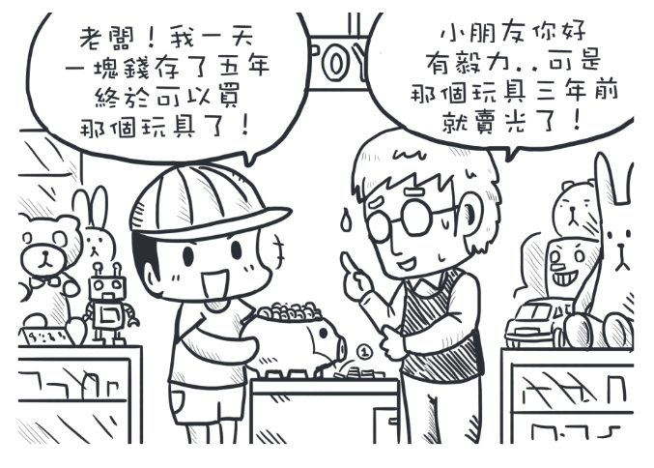
第十單元 一天一塊錢
繪者:海豚男
出版單位:財團法人法鼓山文教基金會、財團法人台北市中華佛教文化館
《大智慧過生活》教材出處： https://life.ddm.org.tw/wisdom2011/%5Cpdf%5C02%5C02-10.pdf

Slide 9
提問:
1.儀山禪師是如何訓斥滴水禪師？
你怎麼這麼不惜福呢？這一滴水給樹，樹也很開心，給草，草也很歡喜，一滴水也有它的價值啊！
2.一滴水有什麼價值？
一滴水可以讓樹木花草開心，讓乾渴的人歡喜。
一滴水能形成廣大的海洋，也蘊含著所有的生命奧祕，一滴水也有利用的價值。
……

Slide 10
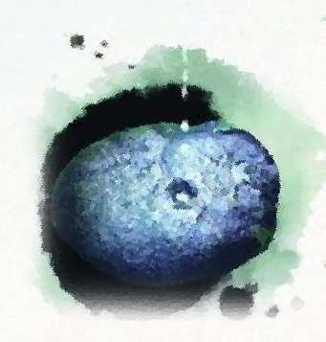
3.你能舉日常生活的例子說明「一滴水」
力量的偉大嗎？
例如：撲滿、
每天背一個英文單字
……
http://www.photophoto.cn/tupian/shuidishichuan.html

Slide 11
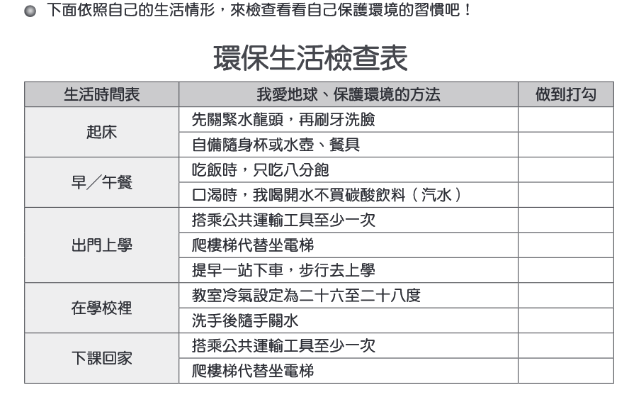
4.從日常生活中，要如何節約能源做環保
愛地球？（配合體驗與學習PP.46-47環保生活檢查表）
截圖自--大智慧過生活第二冊46頁
出版單位:
財團法人法鼓山文教基金會、財團法人台北市中華佛教文化館

Slide 12
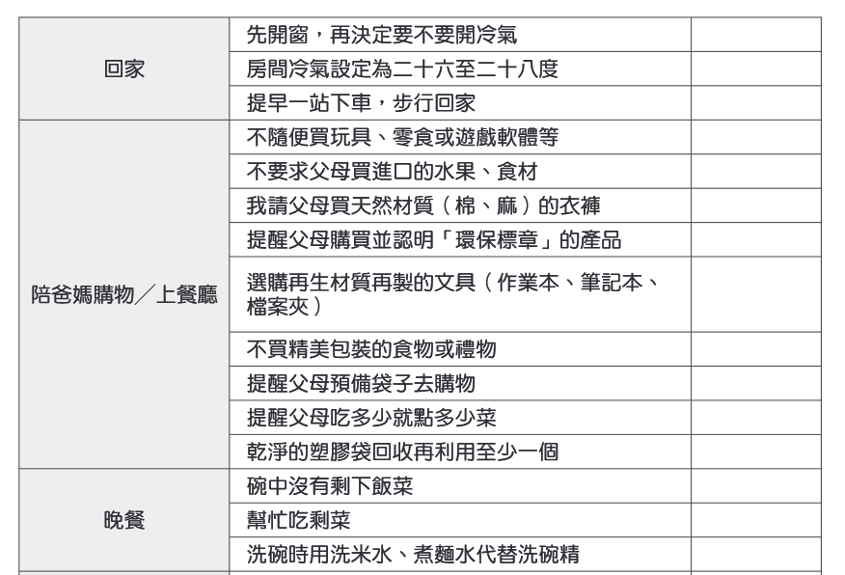
截圖自--大智慧過生活 第二冊47頁
出版單位:
財團法人法鼓山文教基金會、財團法人台北市中華佛教文化館

Slide 13
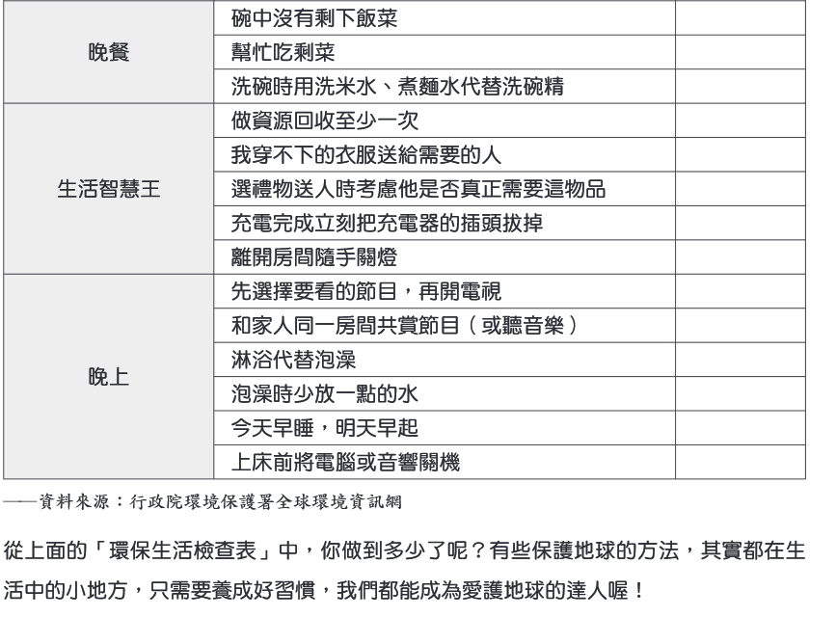
截圖自--大智慧過生活 第二冊47頁
出版單位:
財團法人法鼓山文教基金會、財團法人台北市中華佛教文化館

Slide 14
教師結語(一)
臺灣面對暖化的新世界，也在努力呼籲正視地球暖化的問題。許多環保的議題看似很龐大，但是在生活中落實環保，卻是人人都可以盡一份力量的，這份力量就像一天儲蓄一塊錢，不但積少成多，也會從中改變自己、影響他人。

Slide 15
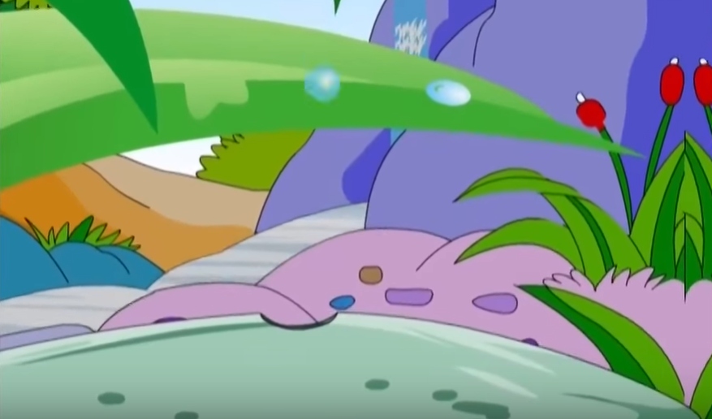
教師結語(二)
1.講述「水滴石穿」的故事
2.討論「水滴石穿」和「一天一塊錢」的共同點

Slide 16
【附件一】 「水滴石穿」成語典故 出自宋代《鶴林玉露》卷十《一錢斬吏》
宋朝有一個叫張乖崖的人，曾任崇陽縣縣令。一次，一個官吏從存錢的府庫中出來時，頭巾中藏有一枚錢，被張乖崖發現了。經過盤問，那個官吏承認是從府庫中偷來的。於是，張乖崖下令杖打他。官吏很不服氣，說：「偷一枚錢有什麼了不起，卻要杖打我？你打好了，反正你不敢殺我。」
張乖崖拿起筆來，宣判道：「一天一枚錢，一千天就是一千枚錢。時間長了，繩子能鋸斷木頭，水能滴穿石頭。」然後，他取下寶劍，親手殺死了這個官吏。之後，張乖崖上報台府，要求上級懲處自己。
「水滴石穿」就是從這個故事來的，意思是：長時間的滴水就可以將石頭滴穿。後來人們用其比喻力量雖然細微，但積蓄長久之功，就可以成就大事。同樣的，人往往在現實出現缺損後，不及時修復，造成「小洞不補，大洞吃苦」的困擾。環保救地球的關鍵也在此。

Slide 17
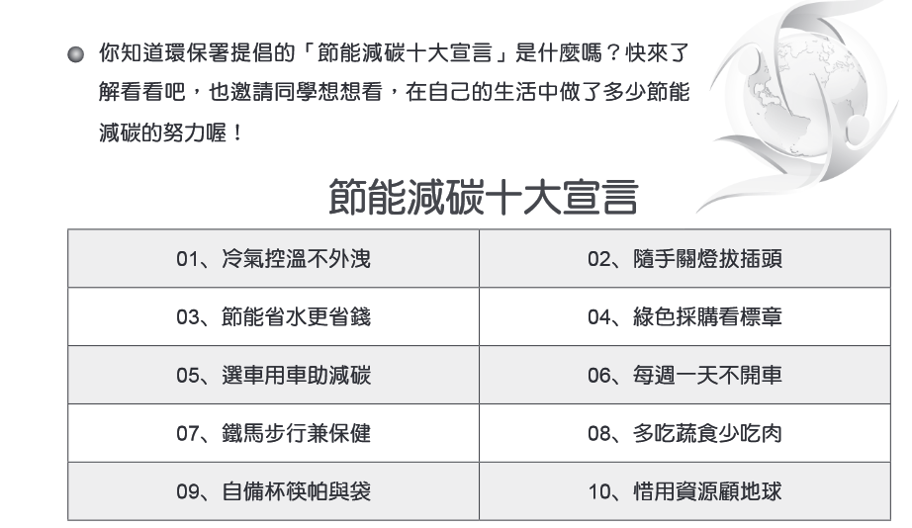
體驗與學習
(配合課本P.46)

Slide 18
總結
人和自然的相處，不僅要避免破壞，也要進一步培養、美化自然，這是積極的自然倫理。
聖嚴法師《心六倫》

Slide 19
補充資料
107年起限制不得免費提供購物用塑膠袋
限塑標的物是用來裝提購物的塑膠袋，百貨業、量販店、超市、連鎖便利商店、連鎖速食類業、藥粧店、醫療器材行、3C零售店（家電攝影、資訊、通訊業）、書局（文具零售業）等不得免費提供購物用塑膠袋。

Slide 20
（但直接盛裝麵包、蔬果等生鮮商品或食品的內包裝塑袋，或是直接盛裝藥品或寫有用藥須知的藥袋，及衣服直接接觸的防塵包裝袋，則因衛生等考量不在限塑範圍。）限塑政策，在逐步擴大管制對象後，使用量估計能逐年下降，目標是讓塑膠袋在臺灣絕跡。環境問題早發現、早行動，才能防患於未然。。

